Slide 1
Le fasi di acquisizione della L2
Lingua e intercultura: la didattica nella classe multiculturale e plurilingue

Slide 2
BICS e CALP
BICS: basic interpersonal comunication skill, ovvero
abilità comunicative interpersonali di base
- problema linguistico visibile
- apprendimento: in classe; acquisizione: per bagno linguistico
- tempi: dai 4 mesi a uno/due anni
CALP: cognitive accademic language profiency, ovvero
abilità linguistica cognitivo accademica
- problema linguistico meno evidente
- apprendimento: in classe con strategie adeguate
- tempi:lunghi (3-7 anni)

Slide 3
La fase “ponte”
Dopo l’acquisizione della lingua della comunicazione si ha questa fase i cui obiettivi sono:
1)Apprendere i contenuti del curriculo e delle aree disciplinari attraverso un linguaggio semplificato , attività strutturate e selezione dei contenuti;
2)Sviluppar e le competenze linguistiche in L2, cioè il lessico specifico e acquisire le strutture per esprimersi (attività esigenti dal punto di vista cognitivo ma ancorate al contesto e supportate da tecniche e materiali idonei);
3)Sviluppare le strategie di apprendimento (imparare ad imparare)
Indicazioni tratte dal contributo di G.Favaro LEND-L’aliante – Seminario nazionale di formazione e aggiornamento – Milano, 24 ottobre 2005.“Gli studenti nella scuola superiore: studiare in italiano, una sfida per gli insegnanti di tutte le discipline”

Slide 4
Quadro di riferimento del Consiglio d'Europa (European Common Framework of Reference for Language Learning and Teaching)
Strumento messo a punto dal Consiglio d'Europa per elaborare un quadro di riferimento, comune a tutti i Paesi membri, per l'apprendimento delle lingue
Sono individuati sei stadi di competenza linguistica (A1/A2, B1/B2, C1/C2) ripartiti in tre più ampi livelli: elementare (A), intermedio (B) ed avanzato (C).

Slide 6
Comunicazione poco esigente dal punto di vista cognitivo
A
C
Comunicazione quotidiana
Comunicazione legata al contesto(concreta)
Comunicazione indipendente dal contesto (astratta)
Attività di studio
B
D
Comunicazione esigente dal punto di vista cognitivo
Quadrante di Cummins

Slide 7
Fonte: Cline e Frederikson

Slide 8
 | Comunicazione legata al contesto(concreta) | Comunicazione indipendente dal contesto (astratta)
Attività poco esigenti dal punti di vista cognitivo | A. ATTIVITA’ CHE PONGONO RICHIESTE SU ELEMENTI PRESENTI, SENZA IMPLICARE NESSUNA TRASFORMAZIONE | C. ATTIVITA’ SIA SCRITTE SIA ORALI CHE NON PREVEDONO COINVOLGIMENTO ATTIVO DI MEMORIA E PENSIERO
Attività più esigenti e complesse dal punto di vista cognitivo | B. ATTIVITA’ CHE PONGONO RICHIESTE SU ELEMENTI PRESENTI, MA CHE IMPLICANO TRASFORMAZIONI E GENERALIZZAZIONI DI REGOLE DA PARTE DELLO STUDENTE | D. ATTIVITA’ SCOLASTICHE

Slide 9
Legame tra comprensione e apprendimento linguistico
Se uno studente non comprende non potrà fare progressi nell’interlingua, di conseguenza, farà fatica a comprendere, innescando un circolo vizioso.
Imput comprensibile (Krashen): i+1
Un testo può essere comprensibile anche se presenta una difficoltà, ma lo scarto deve essere “+1”. Se il divario tra la competenza del lettore e il testo è maggiore l’esito saranno delusione e insuccesso.

Slide 10
Le fasi e le sequenze di acquisizione linguistica in italiano L2
Nell’apprendimento della L2, l’allievo attraversa un sistema linguistico detto “interlingua”, derivato dal tentativo di giungere alla L2 con le proprie regole e funzioni. L’interlingua è diverso sia dalla L2 sia dalla L1.
Fattori che incidono nel passaggio da un’interlingua alla successiva:
Disponibilità di input comprensibili
Vicinanza con i parlanti nativi
Motivazione dell’apprendente.
Ci sono 3 fasi principali dell’interlingua:
Fase prebasica
Fase basica
Fase postbasica

Slide 11
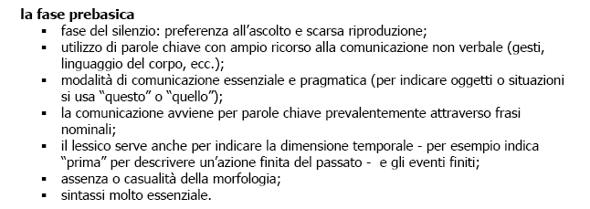

Slide 12
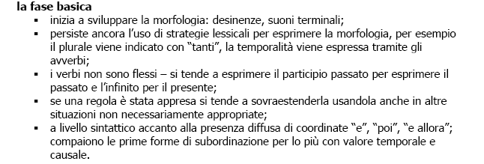

Slide 13
La fase postbasica
In questa fase la lingua si avvicina sempre più
alle varietà native colloquiali; è flessa e la
strutturazione verbale finita; vi sono continue
conquiste a livello morfologico e lessicale.

Slide 14
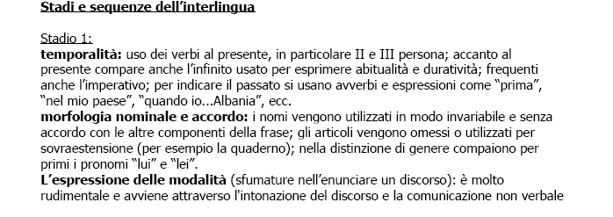

Slide 15
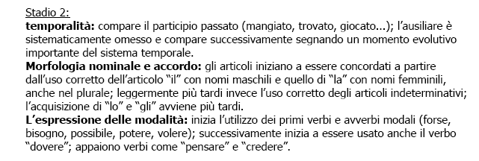

Slide 18
